Slide 1
TOÁN 1
Tuần 4
Bài 10: Lớn hơn, Dấu >
Bé hơn, Dấu <
Bằng nhau, Dấu = – Tiết 2

Slide 2





KHỞI ĐỘNG

Slide 3


Số ngón tay của mỗi người như thế nào với số ngón chân ?
Bằng nhau

Slide 4

3 ….. 5 ?
3 < 5

Slide 5

Ít hơn
Số miệng của mỗi người như thế nào với số mắt ?

Slide 6
4 > 1
4 ….. 1 ?

Slide 7
6 = 6
6 …. 6 ?
6 …. 6 ?

Slide 8
LUYỆN TẬP

Slide 9

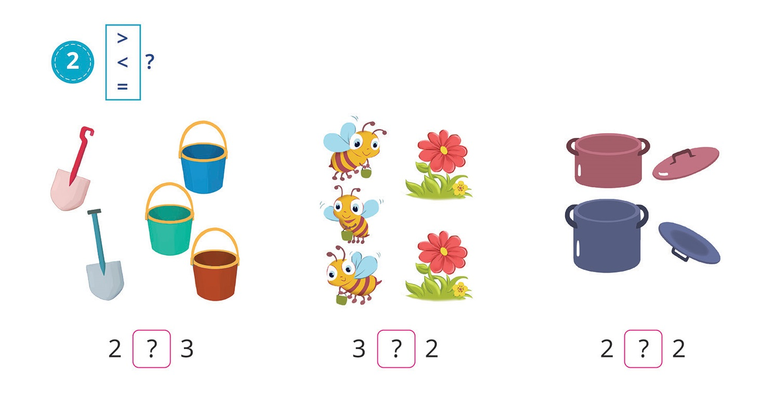
2
> , < , = ?
2
<
3
3
>
2
2
=
2

Slide 10
3
b) > , < , = ?
3
<
5
4
>
2
4
<
5
5
=
5

Slide 11
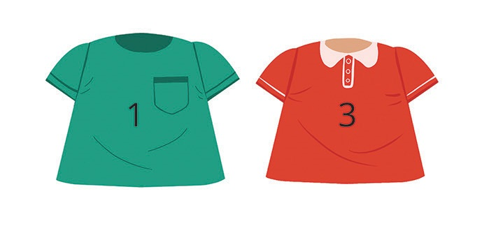
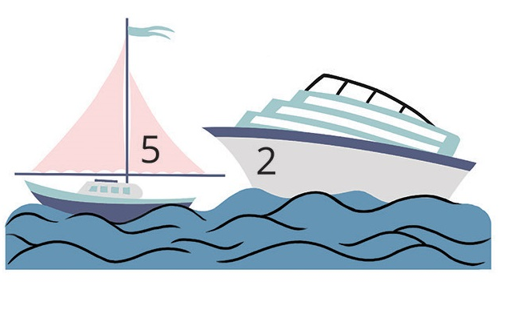
4
Khoanh vào vật ghi số lớn hơn trong mỗi hình vẽ sau:

Slide 12
VẬN DỤNG

Slide 13

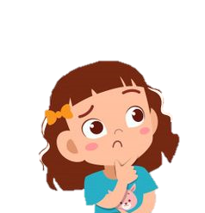
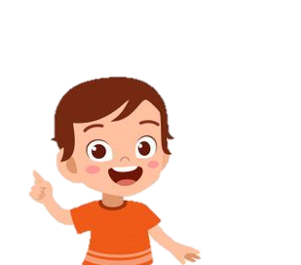
Kể các ví dụ về so sánh số lượng trong thực tế
? ? ?

Slide 14






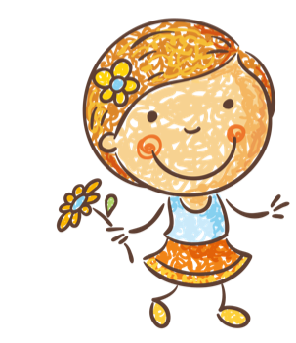
Tạm biệt và hẹn gặp lại!

Slide 15
Hoc10 chúc các em học tốt!

